Slide 1
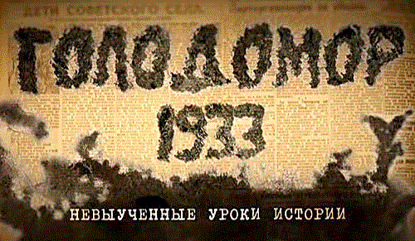

Slide 2
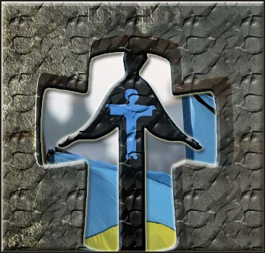
Голодомор – не історична минувшина, а глибока демографічна, морально-психологічна і духовна рана народу, яка проймає нестерпним болем пам’ять його очевидців і жертв. Українців позбавляли батьківщини, відправляли на Урал і до Сибіру, кидаючи в’ язниць і таборів, винищували родовід, морили голодом, убивали і примушували мовчати. Деякі політики і тепер намагаються не допустити поширення правдивої інформації про творців голодомору.

Slide 3
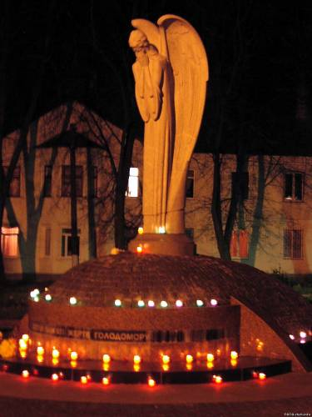
Голод 1932-1933рр. в Україні збігається з початком масового терору і репресій проти української інтелігенції, більша частина якої була знищена. Отже, голодомор в Україні був засобом знищення української нації. Це значно вплинуло на генофонд українців. І автори голодомору це добре розуміли. Сталінська тоталітарна система намагалася зробити все щоб нація перетворилася на спільноту безвільних і слабкодухих рабів, позбавлених можливості побудувати справжню незалежну державу. Наслідки цих злодіянь відчуваємо і нині.

Slide 4
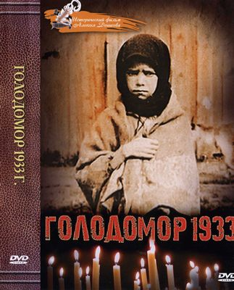

Slide 5
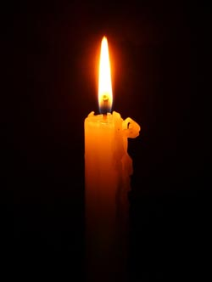
Сьогодні душі померлих стукають в наші серця, звертаються до нашої пам’яті, просять пом’янути, згадати, запам’ятати і передати наступним поколінням…

Slide 6

Презентацію зробила: Багнич Ольга!

